Slide 1

第4課
駅の近くに本屋はありますか。
标准商务基础日语（第一册）

Slide 2

目次
導入
学習目標
会話1
会話２
会話3
学習関連資料
日本文化を楽しもう
标准商务基础日语（第一册）

Slide 3
導入
仕事の効率化のために、仕事用品の存在する場所をちゃんと頭の中に覚えておく必要がある。また、いつも一緒に仕事をする同僚達のいる場所を知りたい時、どう尋ねるか。次の質問を考えてください。中国語で答えてもよろしい。
1、物や人の存在する場所について尋ねてください。
2、物や人の存在する場所について述べてください。
3、簡単な道案内をしてください。
老鼠
铁板烧
大雄
戻り
标准商务基础日语（第一册）

Slide 4
学習目標
語用技能
１）物や人の位置につい尋ねたり、述べたりすることができる。
２）簡単な道案内ができる。
文法知識
１）～は～に あります／います。
２）～に～が あります／います。
３）～に ～何か ありますか
誰か いますか。
４）～と～
５）～や～（など）
～など
戻り
标准商务基础日语（第一册）

Slide 5

会話1
重要な単語
文法と練習
重要表現
戻り
标准商务基础日语（第一册）

Slide 6
会話１（重要単語）
1）封筒[名]：
信封 。信：手紙（てがみ） 邮票：切手（きって）
2）入口[名]：
入口（いりぐち） 出口（でぐち）
3）右[名]：
右（みぎ） 左（ひだり）
4）棚[名]：
架子。书架：本棚（ほんだな）
老鼠
铁板烧
大雄
戻り
标准商务基础日语（第一册）

Slide 7

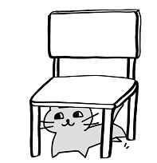

会話１（文法と練習）
１～は～に あります／います。
意味：～在～
説明：本句型为存在句。表示某物或某人（或动物）在某处。当主语是物体时，
用“あります”当主语是人（或动物）时，用“います”
接続：“は”前面是要描述的主语名词，“に”前面是表示场所的名词。
例：
老鼠
铁板烧
大雄
ボールは箱の中にあります。
（球在箱子里面）
猫はいすの下にいます。
（猫在椅子下面）
标准商务基础日语（第一册）

Slide 8

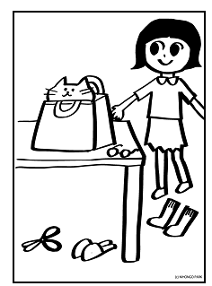
会話１（文法と練習）
「～は～にあります（います）」を使って、文を完成してください。
①猫は（ ）。
②カバンは（ ）。
③はさみは（ ）。
④眼鏡は（ ）。
⑤女の子は（ ）。
⑥靴は（ ）。
カバンの中にいます
机の上にあります
机の下にあります
机の上にあります
机のそばにいます
机の下にあります
标准商务基础日语（第一册）

Slide 9
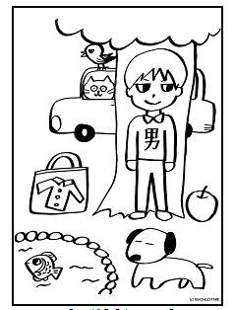
会話１（文法と練習）
会話を作りましょう。
例：A：男の子はどこにいますか。
B：木の下にいます。
戻り
标准商务基础日语（第一册）

Slide 10
会話１（重要表現）
１ ～よ
是终助词，表达说话者通知、告知、提示对方的心情。相当于汉语的“呀”“呦”“啊”“呢”等语气词。
例： 新聞は机の上にありますよ。
もう夜10時ですよ。
2 ～ね
是终助词，读降调。表示向对方确认、核实前面所谈及的事情准确无误。相当于汉语的“吧”“啊”“对吧”等语气词。
例： Ａ：明日の会議は９時からです。
Ｂ：9時からですね。
老鼠
铁板烧
大雄
标准商务基础日语（第一册）

Slide 11
会話2
重要な単語
文法と練習
重要表現
戻り
标准商务基础日语（第一册）

Slide 12
会話２ （重要な単語）
1）箱[名]：
箱子。垃圾箱：ゴミ箱（ばこ）、火柴盒：マッチ箱（ばこ）
2）中[名]：
中（なか） 外（そと）
3）じゃあ[接続]：
じゃあ、授業を始めましょう。（那么，开始上课吧。）
じゃあ、今日の授業はこれで終わります。（那么，今天的课到此结束。）
戻り
标准商务基础日语（第一册）

Slide 13
会話２（文法と練習）
１～に～が あります／います。
意味：～有～
説明：表示某处有某物或某人（或动物）。当“が”前面名词是物体时，
用“あります”。当“が”前面主语是人（或动物）时，用“います”。
接続：“に”前面是表示场所的名词，“が”前面也是名词。
例：
箱の中にボールがあります。
（箱子里面有球）
いすの下に猫がいます。
（椅子下面有猫）
标准商务基础日语（第一册）

Slide 14
会話２（文法と練習）
「～に～が あります（います）」を使って、文を完成してください。
①木の下に（ ）。
②車の中に（ ）。
③池のそばに（ ）。
④（ ）魚がいます。
⑤（ ）服があります。
⑥（ ）車があります。
⑦（ ）鳥がいます。
男の子がいます
猫がいます
犬がいます
池の中に
カバンの中に
木の後ろに
車の上に
标准商务基础日语（第一册）

Slide 15
会話２（文法と練習）
会話を作りましょう。
例：A：カバンの中に何がいますか。
B：猫がいます。
标准商务基础日语（第一册）

Slide 16
会話２（文法と練習）
2、Q: ～に ～何か ありますか
誰か いますか。
A1:はい、あります。
います。
A2:いいえ、何も ありません。
誰も いません。
意味：询问：“某处有某物或某人吗？”肯定回答：“是的，有。”否定回答：
“不，什么也没有”或者“不，谁也不在。”
説明：“何か”“誰か”中的“か”是副助词，表示不能确定或无法限定某物、
某人等意思。对于该句的回答一定要先明确回答“はい”或“いいえ”。
“誰も”“何も”后面与否定搭配，表示毫无例外、全部的意思。
标准商务基础日语（第一册）

Slide 17
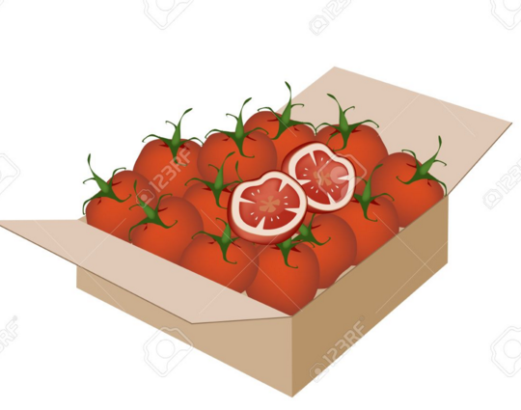
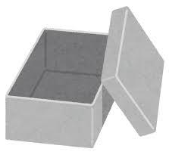
会話２（文法と練習）
例：
箱の中に何かありますか。（箱子里有东西吗？）
－－はい、あります。 （是的，有。）
箱の中に何がありますか。（箱子里有什么？）
－－トマトがあります。（有西红柿。）
箱の中に何かありますか。（箱子里有东西吗？）
－－いいえ、何もありません。（不，什么也没有。）
标准商务基础日语（第一册）

Slide 18
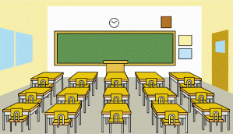
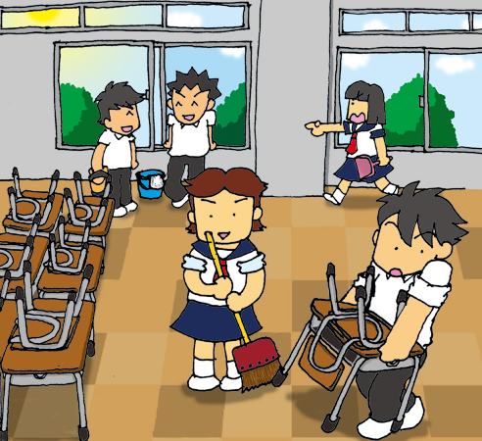
会話２（文法と練習）
次の会話を完成しましょう。
Q:教室に誰かいますか。
A:（ ）
いいえ、誰もいません。
Q:教室に誰かいますか。
A:（ ）
Q:誰がいますか。
A:（ ）
はい、います。
学生達がいます。
标准商务基础日语（第一册）

Slide 19
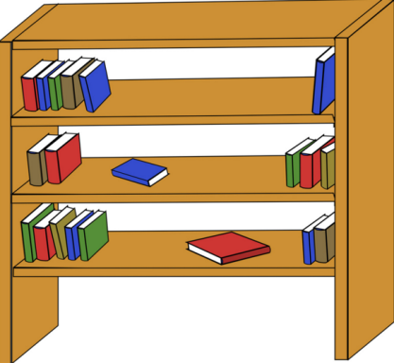
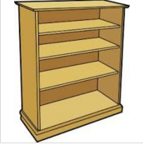
会話２（文法と練習）
次の会話を完成しましょう。
Q:（ ）
A: はい、あります。
Q:（ ）
A: 本があります。
棚に何かありますか。
何がありますか。
Q:（ ）
A: いいえ、何もありません。
棚に何かありますか。
标准商务基础日语（第一册）

Slide 20
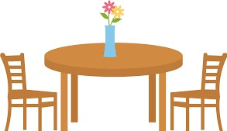
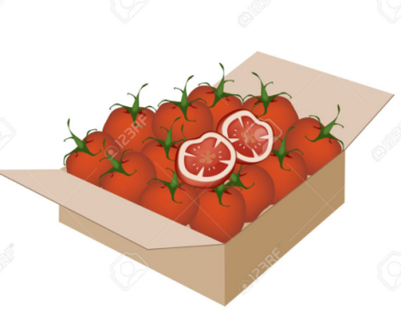
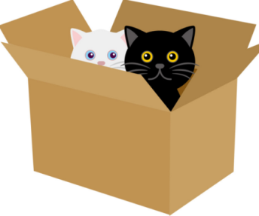
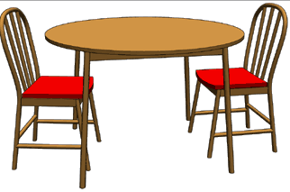
会話２（文法と練習）
次の質問と答えを線で繋ぎましょう。
Q:箱に中に何かいますか A:トマトがあります。
Q:テーブルの上に何がありますか。 A:花瓶があります
Q:テーブルの上に何かありますか。 A:はい、猫がいます。
Q:箱の中に何がありますか。 A:いいえ、何もありません
标准商务基础日语（第一册）

Slide 21
会話２（文法と練習）
3、～と～
意味：～和～
説明：是格助词，用于两个名词中间，表示并列列举。相当于汉语的“和”
接続：名词。
例：李先生と王先生は資料室にいます。（李老师和王老师在资料室。）
箱の中にノートとペンがあります。（箱子里有笔记本和钢笔。）
标准商务基础日语（第一册）

Slide 22
会話２（文法と練習）
日本語に訳しましょう
桌子上有书和杂志。
机の上に本と雑誌があります。
箱子里有信封和邮票。
箱の中に封筒と切手があります。
这是小张和小王的书桌。
これは張さんと王さんの机です。
请给我拉面和果汁。
ラーメンとジュースをください。
戻り
标准商务基础日语（第一册）

Slide 23
会話２（重要表現）
１じゃ、その箱、ください。
「～（を）ください」请给我……。常用在购物或点餐的场合。
例：
そのノートをください。
コーヒーをください。
カレーライスとジュースをください。
老鼠
铁板烧
大雄
戻り

Slide 24
会話3
重要な単語
文法と練習
重要表現
戻り
标准商务基础日语（第一册）

Slide 25
会話３ （重要な単語）
1）大きい[名] ：
大きい（おおきい） 小さい（ちいさい）
2）本屋[名] ：
～屋（や）：～店。例：花屋（はなや）；八百屋（やおや）；魚屋（さかなや）
铁板烧
戻り
标准商务基础日语（第一册）

Slide 26
会話３（文法と練習）
１～や～（など）
～など
意味：～或者～，～呀～；～等
説明：「や」是副助词，用于两个名词中间，表示从同类事物中选出代
表进行列举说明。后面常与「など」一起搭配使用。「など」是
副助词，表示不完全列举。相当于汉语的“等”、“等等”。
接続：名词
例：
箱の中にペンや消しゴムなどがあります。（箱子里有钢笔、橡皮之类的东西。）
会議室に王さんや李さんなどがいます。（会议室有小王、小李等人。）
老鼠
铁板烧
大雄
标准商务基础日语（第一册）

Slide 27
会話３（文法と練習）
日本語に訳しましょう
桌子上有杂志呀报纸等。
机の上に雑誌や新聞などがあります。
抽屉里有照片等。
引き出しの中に写真などがあります。
学校附近有银行呀邮局等。
学校の近くに銀行や郵便局があります。
教室里有田中先生等人。
教室に田中さんなどがいます。
老鼠
铁板烧
大雄
戻り
标准商务基础日语（第一册）

Slide 28
会話３（重要表現）
１ 駅の近くに大きい本屋はありますか。
「～に～はありますか（いますか）」“在～有～吗？”在陈述句里，一般用「～に～があります（います）」。但是在一般疑问句中往往不用「が」而用「は」。请注意这样的用法。
例：
このビルに自動販売機はありますか。
－－はい、あります。二階にあります。
王さんの大学に日本人の先生はいますか。
－－はい、います。
老鼠
铁板烧
大雄
标准商务基础日语（第一册）

Slide 29
学習関連資料
総合テスト
第四課（テスト）
会話４（重要表現）
标准商务基础日语（第一册）

Slide 30
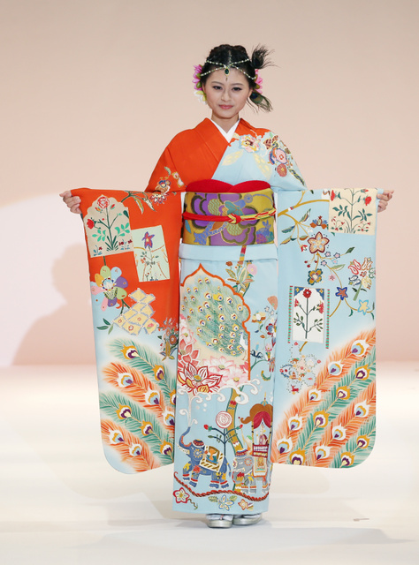
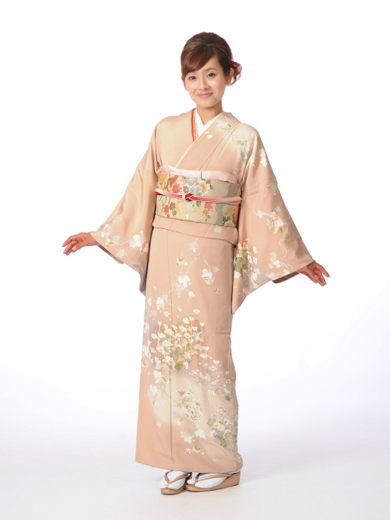
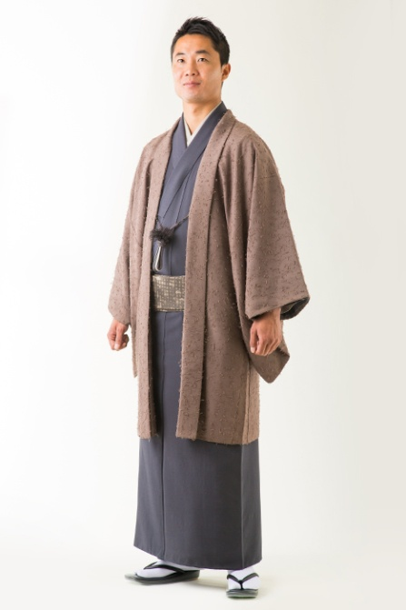
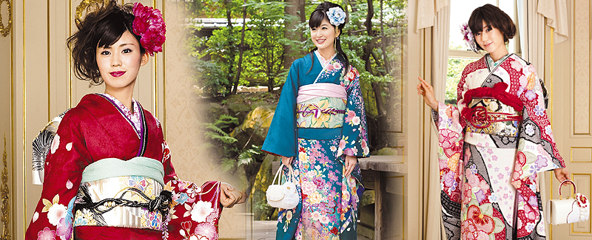
日本文化を楽しもう
和 服
和服起源可追溯至公元3世纪。到了奈良时代，日本遣使来中国，获赠大量光彩夺目的朝服。次年，日本效仿隋唐服饰，至室町时代，和服在沿承唐朝服饰基础上改进，而和服腰包则是受基督教传教士穿长袍系腰带影响而创造 。
和服的种类很多，不仅有男女和服之分、未婚已婚之分，而 且有便服和礼服之分。男式和服款式 少，色彩较单调。 女性和服款式多样， 色彩艳丽。已婚妇女多穿"留袖"和服，未婚小姐多穿"振袖"和服。此外，根据拜访、游玩和购物等外出的目的不同，穿着和服的图样、颜色、样式等也有所差异。日本人将他们对艺术的感觉淋漓尽致地表现在和服上。日本，出席成人式、婚礼、葬礼、祭礼、剑道、弓道、棋道、茶道、花道、卒业式、宴会、雅乐、文艺演出以及庆祝传统节日的时候，日本人都会穿上端庄的和服去参加。
标准商务基础日语（第一册）

Slide 31
終わり
标准商务基础日语（第一册）

